Slide 1
Enzimi di
Restrizione

Slide 2
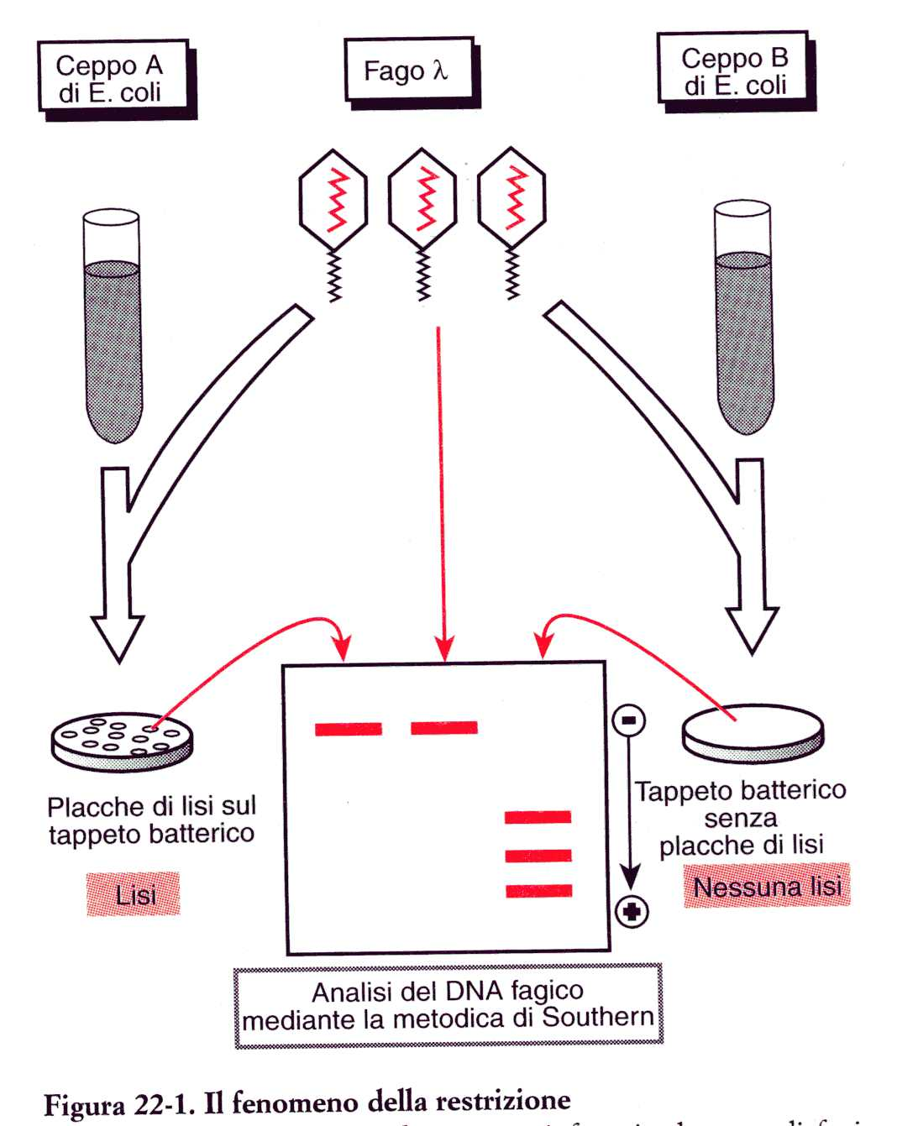
Enzimi di restrizione

Slide 3
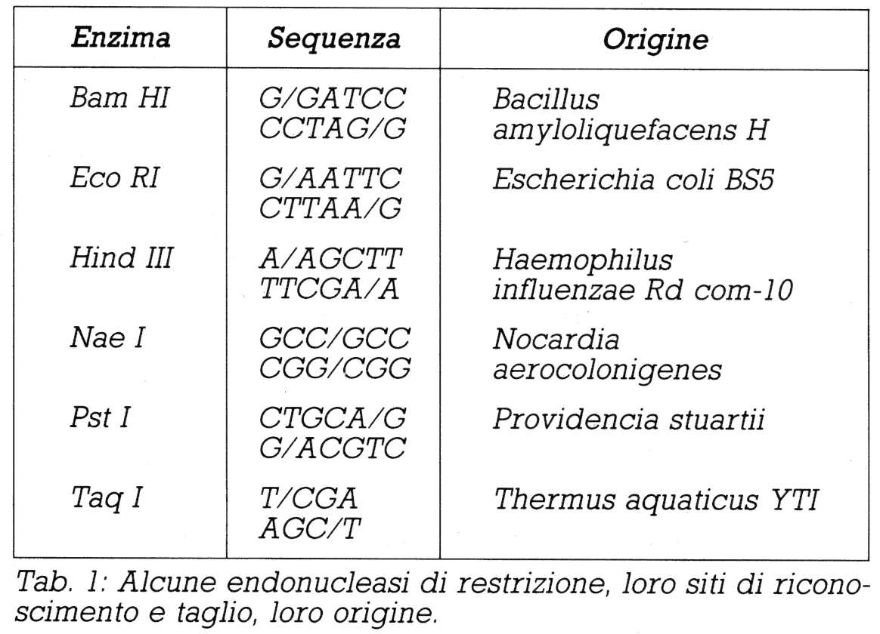
Enzimi di restrizione

Slide 4
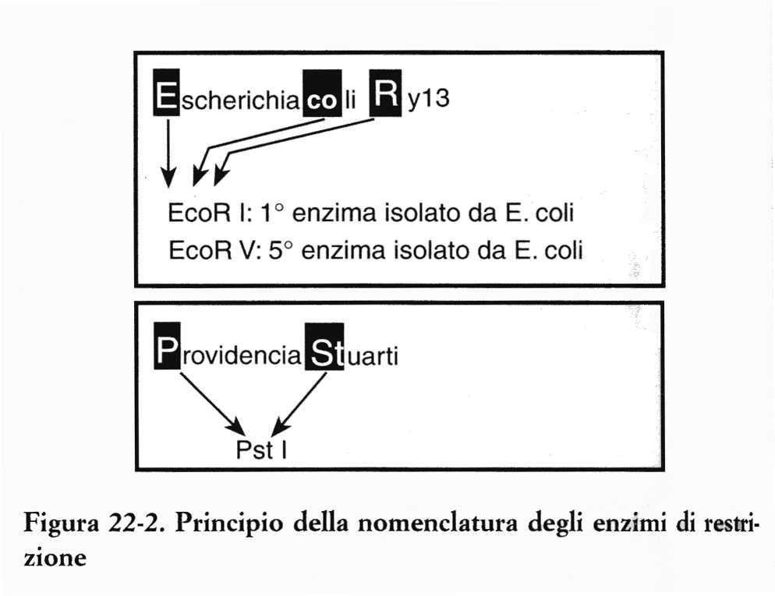
Enzimi di restrizione

Slide 5
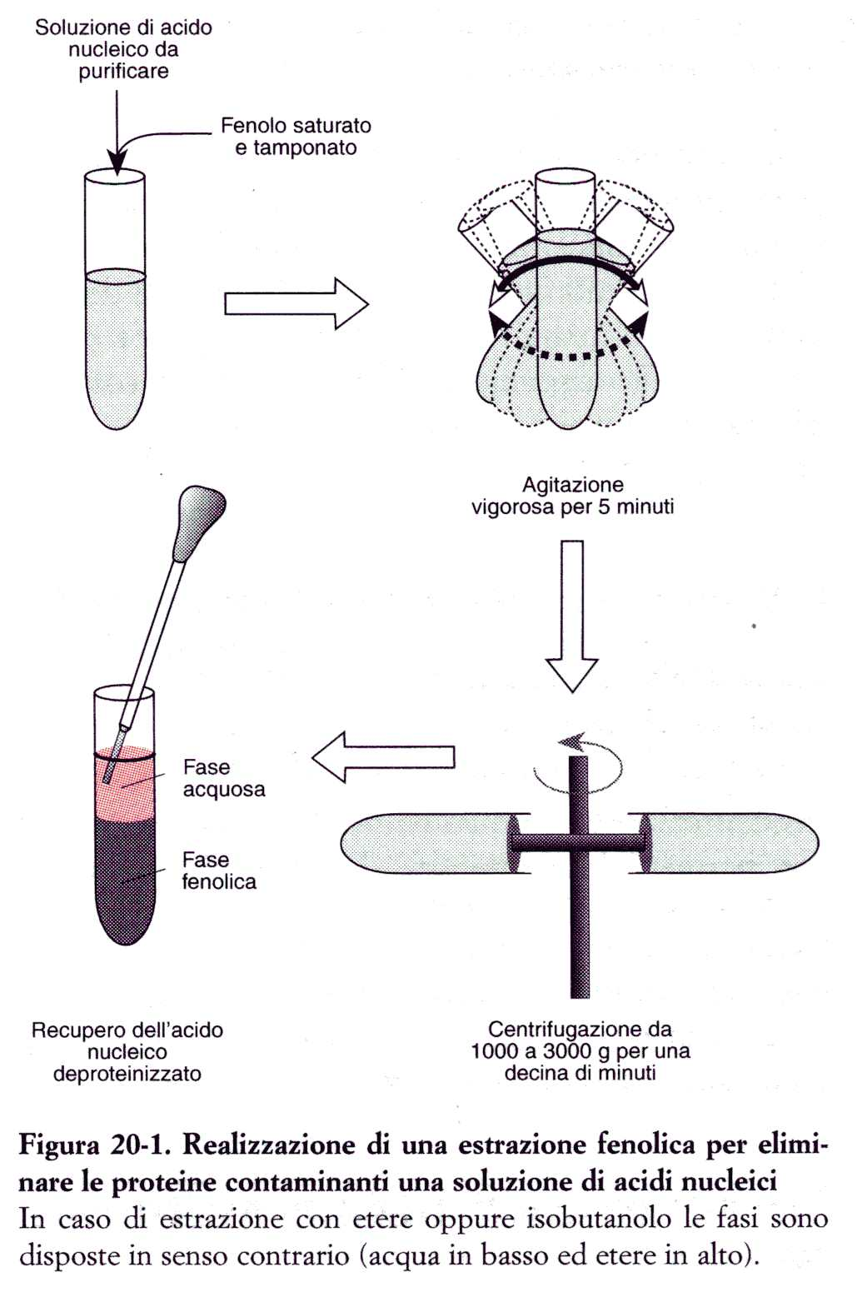
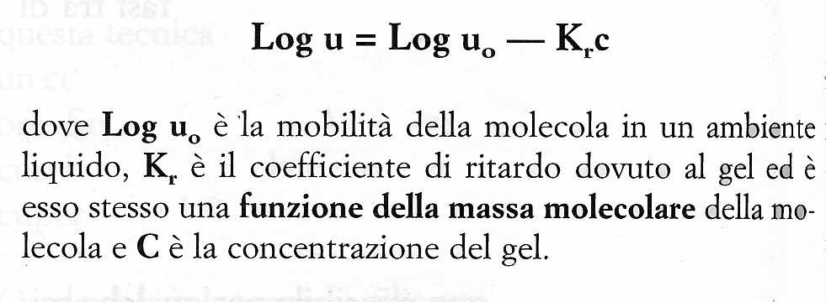
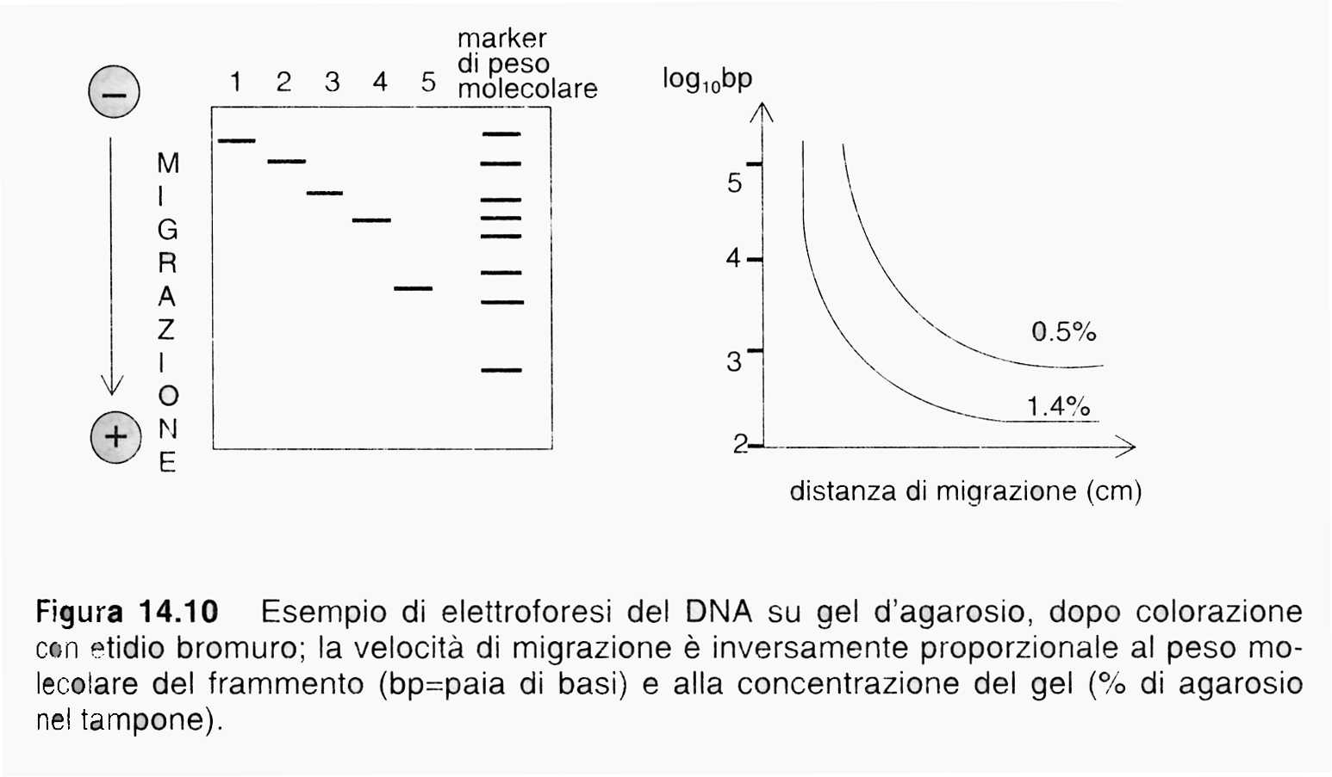
Analisi del DNA genomico
Estrazione
Separazione elettroforetica dei frammenti di DNA
Mobilità elettroforetica
Digestione con enzimi di restrizione

Slide 6
Spettro di assorbimento del DNA
1.5
Assorbanza
(OD)
1.0
1 OD₂₆₀=50μg/ml
OD₂₆₀/OD₂₈₀=1,8-2,0
0.5
220
240
260
280
300
320
lunghezza d’onda (nm)

Slide 7
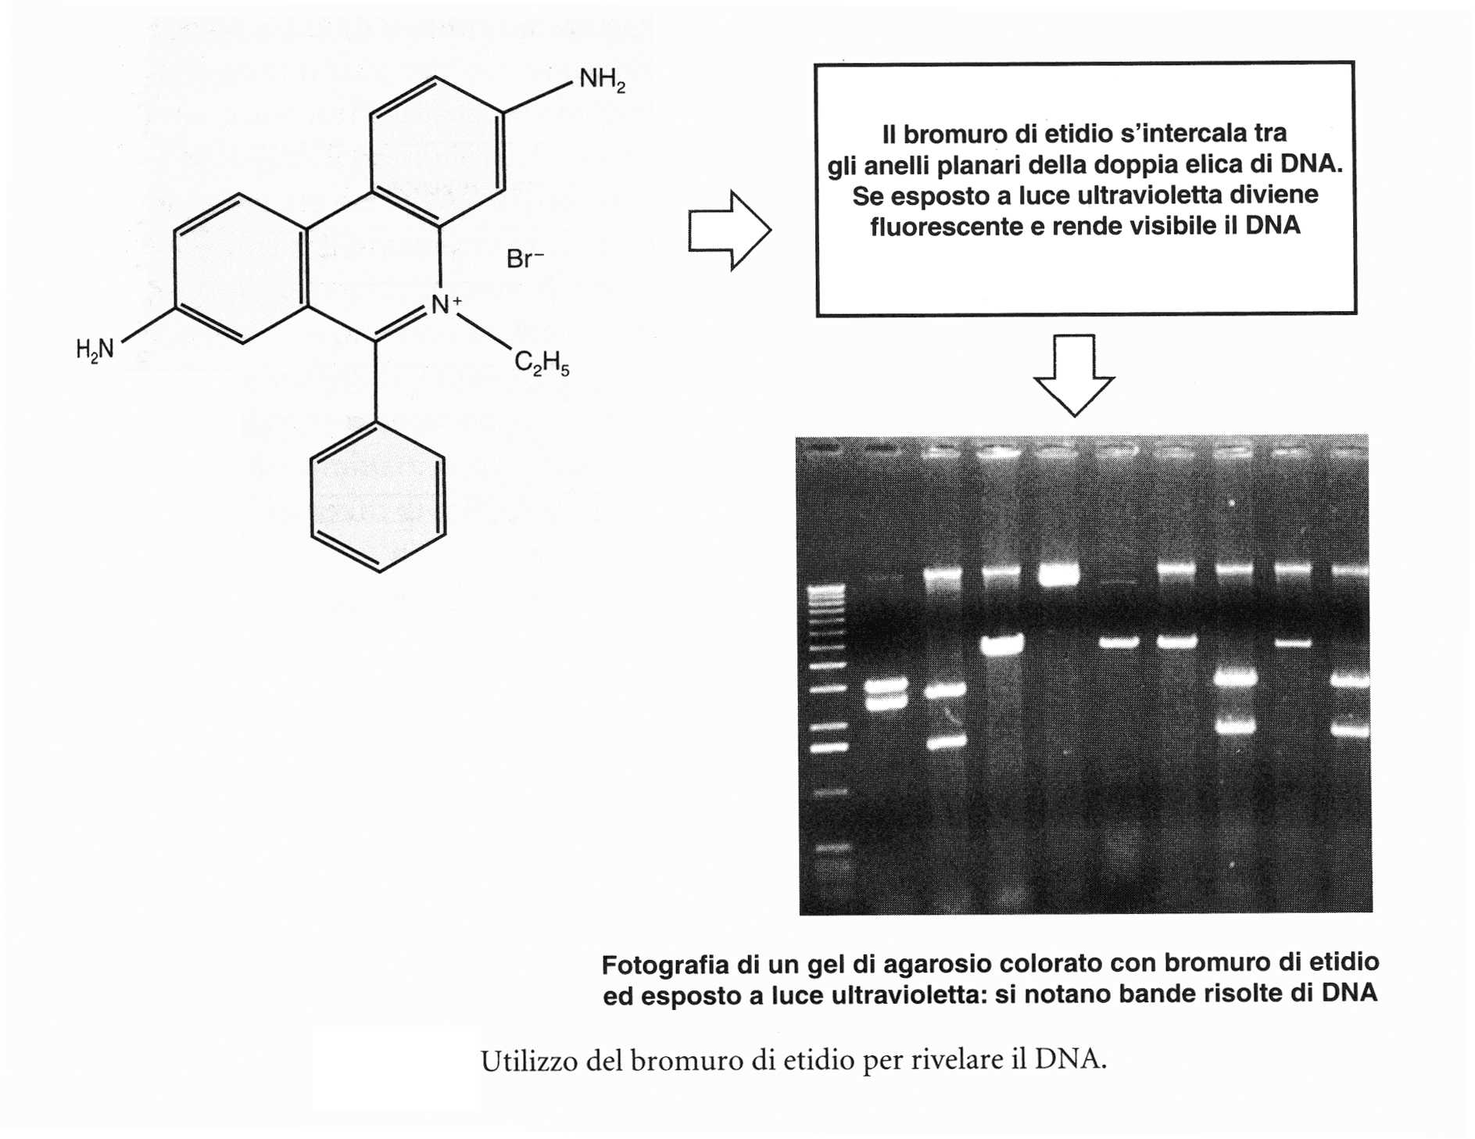
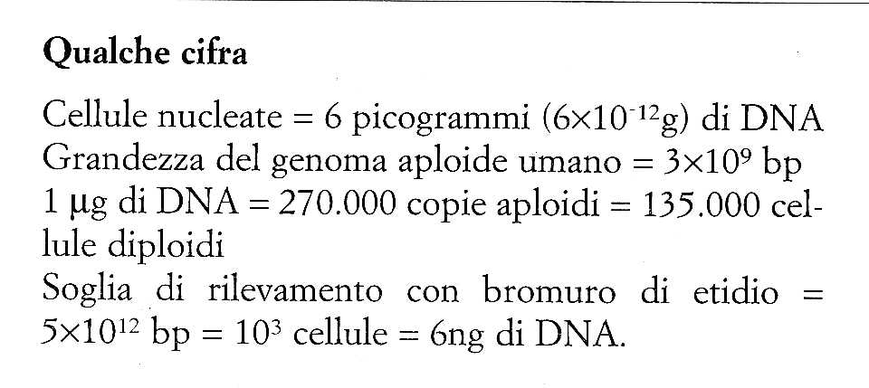
Analisi del DNA genomico
Rivelazione con Bromuro di Etidio

Slide 8
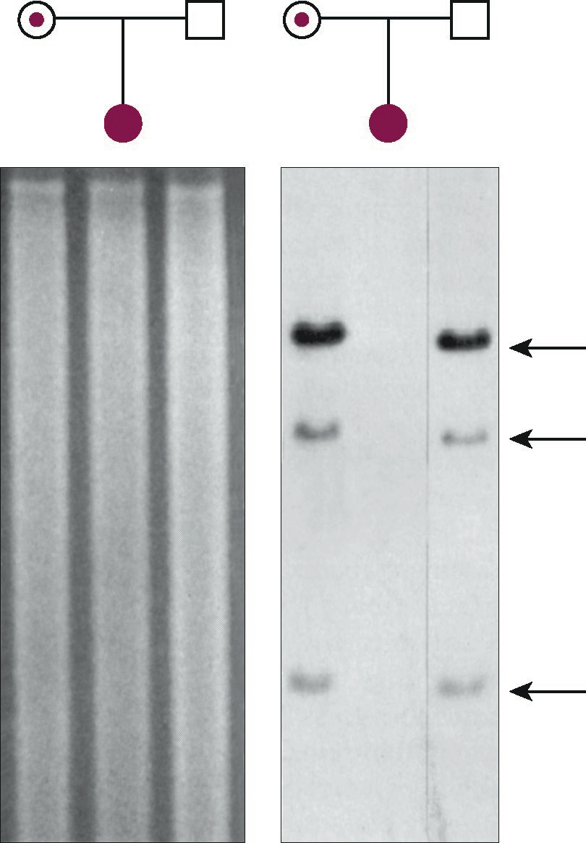
Analisi del DNA genomico
Rivelazione con Bromuro di Etidio o con Sonda di DNA
Bromuro di Etidio Sonda di DNA
Tratto da Thompson & Thompson Genetica in Medicina - Idelson-Gnocchi

